Slide 1
Отчетная презентация проекта повышения эффективности
Оптимизация процесса информирования потребителей об отключениях в сетях МУП «Электросервис»
ДОКЛАДЧИК: Утягулова Лидия Александровна Инженер по проектам ОРГАНИЗАЦИЯ: МУП "Электросервис"
2023

Slide 2
КАРТОЧКА ПРОЕКТА
1. Вовлеченные лица и рамки проекта
2. Обоснование выбора
Заказчики процесса: Директор МУП «Электросервис» - Гурьянов Евгений Владимирович Периметр проекта: Оперативно-диспетчерская служба МУП "Электросервис" Границы проекта: Обращение потребителя в ОДС, получение информации потребителем Владелец процесса: Побачаев Геннадий Геннадьевич Главный инженер МУП "Электросервис" Руководитель проекта: Утягулова Лидия Александровна Инженер по проектам МУП "Электросервис" Команда проекта: Мусихин Александр Витальевич; Побачаев Геннадий Геннадьевич; Утягулова Лидия Александровна;
Описание проблемы: Вместо организации работы по ликвидации аварий, диспетчер оперативно-диспетчерской службы должен значительную часть времени отвечать на телефонные обращения потребителей по вопросам отключения электроэнергии. Ключевой риск: Увеличение времени на ликвидацию аварийных ситуаций, неудовлетворенность потребителей в информативности об отключении электроэнергии при отсутствии доступа в интернет, неэффективное использование рабочего времени диспетчера ОДС.
3. Цели и плановый эффект
4. Ключевые события проекта
Показатель | База | Цель
Время протекания процесса на 1 обращение, мин. | 8 | 3
Среднее количество поступающих запросов в ОДС об отключениях электрической энергии, в месяц | 40 | 10
Наименование | Начало | Окончание
Старт проекта | 14.07.2023
1. Диагностика и целевое состояние | 14.07.2023 | 11.08.2023
1.1. Разработка текущей карты процесса | 14.07.2023 | 23.07.2023
1.2. Сбор фактических данных | 14.07.2023 | 25.07.2023
1.3. Разработка целевой карты процесса | 28.07.2023 | 11.08.2023
1.4. Разработка плана мероприятий | 28.07.2023 | 11.08.2023
2. Реализация плана мероприятий по улучшению | 12.08.2023 | 11.09.2023
2.1. Совещание по защите подходов внедрения | 12.08.2023 | 12.08.2023
2.2. Внедрение мероприятий | 13.08.2023 | 11.09.2023
3. Анализ результатов и закрытие проекта | 12.09.2023 | 20.10.2023
3.1. Мониторинг достигнутых результатов | 12.09.2023 | 11.10.2023
3.2. Оформление карты достигнутого состояния процесса | 12.10.2023 | 12.10.2023
3.3. Разработка стандарта/норматива и тиражирование | 13.10.2023 | 17.10.2023
3.4. Закрытие проекта (отчет руководителю) | 18.10.2023 | 20.10.2023

Slide 3
КАРТА ТЕКУЩЕГО СОСТОЯНИЯ ПРОЦЕССА
Время протекания процесса: 8 мин Проблемы: 1. Потеря времени на ожидание ответа диспетчера ОДС 2. Потеря времени на приём информации от потребителя 3. Потеря времени на обработку и сверку запроса потребителя на наличие имеющихся отключений электрической энергии
Вход
1
3 мин
2
2 мин
3
2 мин
Потребитель
Потребитель
Диспетчер ОДС
Обращение потребителя к диспетчеру ОДС по телефону
Ожидание ответа диспетчера ОДС об имеющихся отключениях электрической энергии
Предоставляет информацию об отсутствии электрической энергии, длительности, возможных причинах по интересующему его адресу
Сверка диспетчером ОДС плановых, аварийных отключений электрической энергии по местонахождению потребителя
НЕТ
1
НЕТ
2
НЕТ
3
4
1 мин
Выход
Диспетчер ОДС
Диспетчер ОДС фиксирует заявку об отсутствии электрической энергии у потребителя
Диспетчер ОДС предоставляет информацию потребителю по телефону об имеющихся плановых, аварийных отключениях электрической энергии
Легенда:
2
2
Проблема
Решение
Возврат к предыдущему этапу
НЕТ
3 ч
НЕТ
Длительность по регламенту
Длительность по регламенту

Slide 4
СБОР ФАКТИЧЕСКИХ ДАННЫХ ПРОЦЕССА

Slide 5
АНАЛИЗ И РЕШЕНИЕ ПРОБЛЕМ
n/n | Проблема | Причина | Решение
1 | Потеря времени на ожидание ответа диспетчера ОДС | Загруженность диспетчера при ликвидации аварийных ситуаций | Перенаправление потребителя с основной АТС МУП "Электросервис" на отдельный канал АТС ОДС.
2 | Потеря времени на приём информации от потребителя | Потребитель не интересуется информацией об имеющихся отключениях электрической энергии на официальном сайте МУП "Электросервис" посредством сети интернет | Внедрение голосовой почты (автоответчика) на канале АТС ОДС для оповещения потребителей об имеющихся отключениях электрической энергии.
3 | Потеря времени на обработку и сверку запроса потребителя на наличие имеющихся отключений электрической энергии | Необходимость точной ориентации диспетчера ОДС на местности для привязки объекта потребителя к объектам электросетевого хозяйства | Адресная привязка потребителей, попавших под отключения электрической энергии на голосовую почту (автоответчик).

Slide 6
КАРТА ЦЕЛЕВОГО СОСТОЯНИЯ ПРОЦЕССА
Время протекания процесса: 3 мин Предлагаемые решения: 1. Перенаправление потребителя с основной АТС МУП "Электросервис" на отдельный канал АТС ОДС. 2. Внедрение голосовой почты (автоответчика) на канале АТС ОДС для оповещения потребителей об имеющихся отключениях электрической энергии. 3. Адресная привязка потребителей, попавших под отключения электрической энергии на голосовую почту (автоответчик).
Вход
1
1 мин.
2
1 мин.
3
1 мин.
Потребитель
Потребитель
Диспетчер ОДС
Обращение потребителя к диспетчеру ОДС по телефону
Обращение потребителя по телефону на общий номер МУП "Электросервис".
Прослушивает ответ голосовой почты (автоответчика) автоматизированной телефонной станции об имеющихся отключениях электрической энергии.
Ежедневно записывает информацию на голосовую почту (автоответчик) автоматизированной телефонной станции об имеющихся плановых, аварийных отключениях электрической энергии с указанием адресов отключаемых потребителей.
НЕТ
1
НЕТ
2
НЕТ
3
Выход
Потребитель автоматически получает информацию по телефону об имеющихся плановых, аварийных отключениях электрической энергии
Легенда:
2
2
Проблема
Решение
Возврат к предыдущему этапу
НЕТ
3 ч
Длительность по регламенту
Длительность по регламенту

Slide 7
ПЛАН МЕРОПРИЯТИЙ
пп | Задача, Ответственный | План | Факт | Замечания | Статус
1 | Перенаправление потребителя с основной АТС МУП "Электросервис" на отдельный канал АТС ОДС. (Ответственный: Мусихин Александр Витальевич) | 23.08.2023 | 16.08.2023 |  | ●
2 | Внедрение голосовой почты (автоответчика) на канале АТС ОДС для оповещения потребителей об имеющихся отключениях электрической энергии. (Ответственный: Мусихин Александр Витальевич) | 23.08.2023 | 16.08.2023 |  | ●
3 | Адресная привязка потребителей, попавших под отключения электрической энергии на голосовую почту (автоответчик). (Ответственный: Побачаев Геннадий Геннадьевич) | 23.08.2023 | 16.08.2023 |  | ●

Slide 8
МОНИТОРИНГ ДОСТИГНУТЫХ РЕЗУЛЬТАТОВ

Slide 9
КАРТА ДОСТИГНУТОГО СОСТОЯНИЯ ПРОЦЕССА
Время протекания процесса: 3 мин Решения:
Вход
1
1 мин.
2
1 мин.
3
1 мин.
Потребитель
Потребитель
Диспетчер ОДС
Обращение потребителя к диспетчеру ОДС по телефону
Обращение потребителя по телефону на общий номер МУП "Электросервис".
Прослушивает ответ голосовой почты (автоответчика) автоматизированной телефонной станции об имеющихся отключениях электрической энергии.
Ежедневно записывает информацию на голосовую почту (автоответчик) автоматизированной телефонной станции об имеющихся отключениях электрической энергии плановых, аварийных отключений с оповещением адресов отключаемых потребителей.
НЕТ
НЕТ
НЕТ
Выход
Потребитель автоматически получает информацию по телефону об имеющихся плановых, аварийных отключениях электрической энергии
Легенда:
2
2
Проблема
Решение
Возврат к предыдущему этапу
НЕТ
3 ч
Длительность по регламенту
Длительность по регламенту

Slide 10
РЕЗУЛЬТАТЫ ПРОЕКТА
пп | Показатель | База | Цель | Факт | Комментарий
1 | Время протекания процесса на 1 обращение, мин. | 8 | 3 | 3
2 | Среднее количество поступающих запросов в ОДС об отключениях электрической энергии, в месяц | 40 | 10 | 10
Решение: Закрыть проект Комментарии к решению:

Slide 11
ПРИЛОЖЕНИЯ
ПРИЛОЖЕНИЯ

Slide 12
ПРИЛОЖЕНИЯ - КОМАНДА ПРОЕКТА
ВЛАДЕЛЕЦ ПРОЦЕССА
РУКОВОДИТЕЛЬ ПРОЕКТА
Побачаев Геннадий Геннадьевич Главный инженер МУП "Электросервис"
Утягулова Лидия Александровна Инженер по проектам МУП "Электросервис"
КОМАНДА ПРОЕКТА
Мусихин Александр Витальевич Ведущий инженер АСУ МУП "Электросервис"
Побачаев Геннадий Геннадьевич Главный инженер МУП "Электросервис"
Утягулова Лидия Александровна Инженер по проектам МУП "Электросервис"

Slide 13
ПРИЛОЖЕНИЯ - ЭФФЕКТ ОТ МЕРОПРИЯТИЙ
n/n | Наименование мероприятия | Эффект от мероприятия
1 | Перенаправление потребителя с основной АТС МУП "Электросервис" на отдельный канал АТС ОДС. | Сокращение времени ожидания потребителя на получение информации от диспетчерской службы с 3-х минут до 1-ой минуты.
2 | Внедрение голосовой почты (автоответчика) на канале АТС ОДС для оповещения потребителей об имеющихся отключениях электрической энергии. | Сокращение количества индивидуальных запросов потребителей к диспетчеру ОДС об имеющихся отключениях электрической энергии с 40 запросов до 10 запросов.
3 | Адресная привязка потребителей, попавших под отключения электрической энергии на голосовую почту (автоответчик). | Экономия времени диспетчера ОДС на работу по телефону со сторонними потребителями.

Slide 14
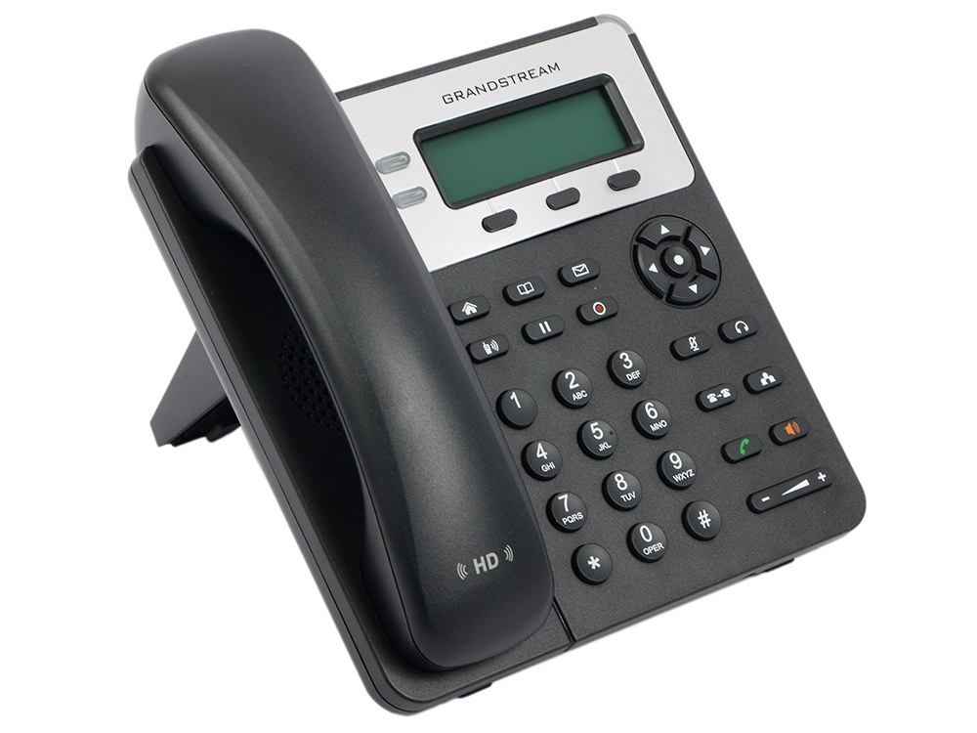
ПРИЛОЖЕНИЯ - ЭФФЕКТ ОТ ВНЕДРЕНИЯ 1 / 3
Наименование мероприятия: Перенаправление потребителя с основной АТС МУП "Электросервис" на отдельный канал АТС ОДС. Эффект от мероприятия: Сокращение времени ожидания потребителя на получение информации от диспетчерской службы с 3-х минут до 1-ой минуты.
СТАЛО:

Slide 15
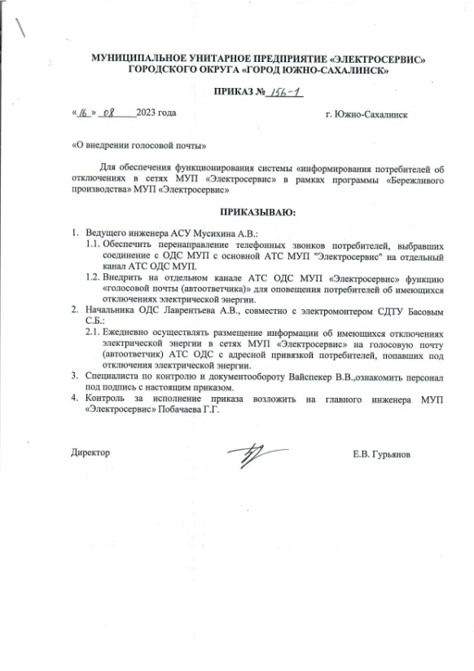
ПРИЛОЖЕНИЯ - ЭФФЕКТ ОТ ВНЕДРЕНИЯ 2 / 3
Наименование мероприятия: Внедрение голосовой почты (автоответчика) на канале АТС ОДС для оповещения потребителей об имеющихся отключениях электрической энергии. Эффект от мероприятия: Сокращение количества индивидуальных запросов потребителей к диспетчеру ОДС об имеющихся отключениях электрической энергии с 40 запросов до 10 запросов.
СТАЛО:

Slide 16
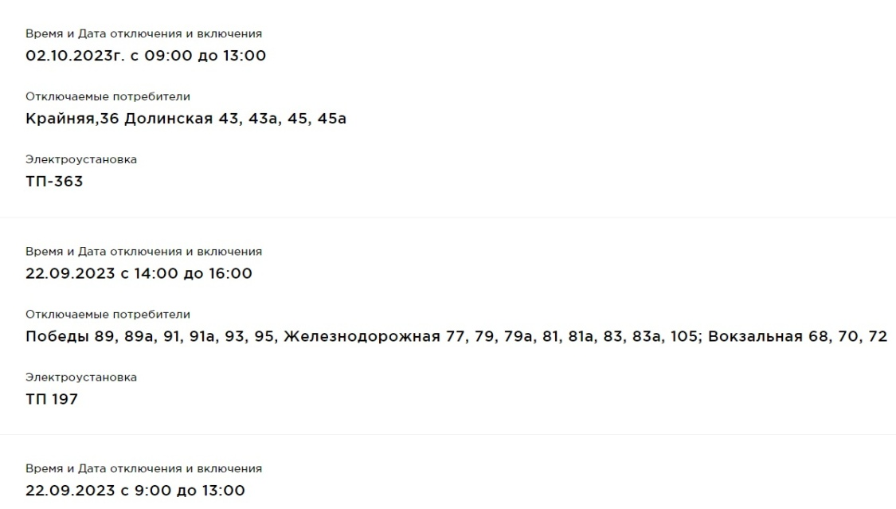
ПРИЛОЖЕНИЯ - ЭФФЕКТ ОТ ВНЕДРЕНИЯ 3 / 3
Наименование мероприятия: Адресная привязка потребителей, попавших под отключения электрической энергии на голосовую почту (автоответчик). Эффект от мероприятия: Экономия времени диспетчера ОДС на работу по телефону со сторонними потребителями.
СТАЛО:

Slide 17
Спасибо за внимание.

